Slide 1

第2节 最短路径与选址问题
最短路径问题
选址问题

Slide 2

对于许多地理问题，当它们被抽象为图论意义下的网络图时，问题的核心就变成了网络图上的优化计算问题。其中，最为常见的是关于路径和顶点的优选计算问题。
在路径的优选计算问题中，最常见的是最短路径问题；而在顶点的优选计算问题中，最为常见的是中心点和中位点选址问题。

Slide 3
一、最短路径问题
（一）最短路径的含义
“纯距离”意义上的最短路径
例如，需要运送一批物资从一个城市到另一个城市，选择什么样的运输路线距离最短？
“经济距离”意义上的最短路径
例如，某公司在10大港口C₁，C₂，…，C₁₀设有货栈，从C_{i}到C_{j}之间的直接航运价格，是由市场动态决定的。如果两个港口之间无直接通航路线，则通过第三个港口转运。那么，各个港口之间最廉价的货运线路是什么？

Slide 4
“时间”意义上的最短路径
例如，某家经营公司有一批货物急需从一个城市运往另一个城市，那么，在由公路、铁路、河流航运、航空运输等4种运输方式和各个运输线路所构成的交通网络中，究竟选择怎样的运输路线最节省时间？
以上3类问题，都可以抽象为同一类问题，即赋权图上的最短路径问题。
不同意义下的距离都可以被抽象为网络图中边的权值。
权——这种权值既可以代表“纯距离 ”，又可以代表“经济距离 ”，也可以代表“时间距离 ”。

Slide 5
（二）最短路径的算法
标号法
1959年E.W.Dijkstar 提出的标号法是最短路径问题最好的求解方法 。
标号法优点
不仅可以求出起点到终点的最短路径及其长度，而且可以求出起点到其他任何一个顶点的最短路径及其长度；同时适用于求解有向图或无向图上的最短路径问题。.

Slide 6
标号法的基本思想
设G是一个赋权有向图，即对于图中的每一条边，都赋予了一个权值。在图G中指定两个顶点，确定为起点和终点，不妨设v₁为起点，v_{k}为终点。
首先从v₁开始，给每一个顶点标一个数，称为标 号。这些标号，又进一步区分为T标号和P标号两种类型。其中，每一个顶点的T标号表示从起点v₁到该点的最短路径长度的上界，这种标号为临时标号；P标号表示从v₁到该点的最短路长度，这种标号为固定标号。
在最短路径计算过程中，对于已经得到P标号的顶点，不再改变其标号；对于凡是没有标上P标号的顶点，先给它一个T标号；算法的每一步就是把顶点的T标号逐步修改，将其变为P标号。
那么，最多经过k-1步，就可以求得到从起点v₁到每一个顶点的最短路径及其长度。

Slide 7



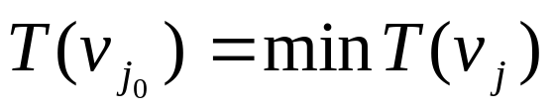
标号法具体计算步骤
开始，先给v₁标上P标号P(v₁)＝ 0，其余各点标上T标号T(v_{j})＝+∞（j≠1）。
① 如果刚刚得到P标号的点是v_{i}，那么，对于所有这样的点
将其T标号修改为：min[T(v_{j})，P(v_{i})+w_{ij}]。
② 若G中没有T标号，则停止。否则，把点 的T标号修改为P标号，然后再转入①。
其中， 满足

Slide 8
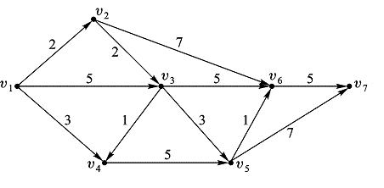
例1：在图10.2.1所示的赋权有向图中，每一个顶点v_{i}（i=1，2，…，n）代表一个城镇；每一条边代表相应两个城镇之间的交通线，其长度用边旁的数字表示。试求城镇v₁到v₇之间的最短路径。
图10.2.1 赋权有向交通网络图

Slide 9
解：首先给v₁标上P标号P(v₁)=0，表示从v₁到v₁的最短路径为零。其他点(v₂，v₃，…，v₇)标上T标号T(v_{j})＝+∞（j＝2，3，…，7）。
第1步：① v₁是刚得到P标号的点。因为(v₁，v₂)，(v₁，v₃)，(v₁，v₄)∈E，而且v₂，v₃，v₄是T标号，所以修改这3个点的T标号为
T(v₂)＝min[T(v₂)，P(v₁)+w₁₂]＝min[ +∞，0+2]＝2
T(v₃)＝min[T(v₃)，P(v₁)+w₁₃ ]＝ min[ +∞，0+5]＝5
T(v₄)＝min[T(v₄)，P(v₁)+w₁₄ ]＝ min[ +∞，0+3]＝3
② 在所有T标号中，T(V₂)＝2最小，于是令P(V₂)＝2。

Slide 10
第2步：① v₂是刚得到P标号的点。因为(v₂，v₃)，(v₂，v₆)∈E，而且v₃, v₆是T标号，故修改v₃和v₆的T标号为
T(v₃)＝min[T(v₃)，P(v₂)+w₂₃]＝min[5，2+2]＝4
T(v₆)＝min[T(v₆)，P(v₂)+w₂₆]＝min[+∞，2+7]＝9
② 在所有的T标号中，T(v₄)＝3最小，于是令P(v₄)＝3。

Slide 11
第3步：① v₄是刚得到P标号的点。因为(v₄，v₅)∈E，而且v₅是T标号，故修改v₅的T标号为
T(v₅)＝min[T(v₅)，P(v₄)+w₄₅]＝min[+∞，3+5]＝8
② 在所有的T标号中，T(v₃)＝4最小，故令P(v₃)＝4。

Slide 12
第4步：① v₃是刚得到P标号的点。因为(v₃，v₅)，(v₃，v₆)∈E，而且v₅和v₆为T标号，故修改v₅和v₆的T标号为
T(v₅)＝min[T(v₅)，P(v₃)+w₃₅]＝min[8，4+3]＝7
T(v₆)＝min[T(v₆)，P(v₃)+w₃₆]＝min［9，4+5]＝9
② 在所有的T标号中，T(v₅)＝7最小，故令
P(v₅)＝7。

Slide 13
第5步：① v₅是刚得到P标号的点。因为(v₅，v₆)，(v₅ ，v₇)∈E，而且v₆和v₇都是T标号，故修改它们的T标号为
T(v₆)＝min[T(v₆)，P(v₅)+w₅₆]＝min[9，7+1]= 8
T(v₇)＝min[T(v₇)，P(v₅)+w₅₇]＝min[+∞，7+7]=14
② 在所有T标号中，T(v₆)＝8最小，于是令：
P(v₆)＝8。

Slide 14
第6步：① v₆是刚得到P标号的点。因为(v₆，v₇)∈E，而且v₇为T标号，故修改它的T标号为
T(v₇)＝min[T(v₇)，P(v₆)+w₆₇]＝min[14，8+5]=13
② 目前只有v₇是T标号，故令：P(v₇)＝13。
从城镇v₁到v₇之间的最短路径为(v₁，v₂，v₃，v₅，v₆，v₇)，最短路径长度为13。

Slide 15
二、选址问题
选址问题，是现代地理学研究的主要问题之一。选址问题涉及人类生产、生活、文化、娱乐等各个方面。
选址问题的数学模型取决于两个方面的条件 ：可供选址的范围、条件；怎样判定选址的质量。
本节的讨论仅限于选址的范围是一个地理网络，而且选址位置位于网络图的某一个或几个顶点上。
对这样的选址问题，根据其选址的质量判据，可以将其归纳为求网络图的中心点与中位点两类问题。

Slide 16
（一）中心点选址问题
中心点选址问题的质量判据
使最佳选址位置所在的顶点的最大服务距离为最小。
中心点选址问题适宜于医院、消防站点等一类服务设施的布局问题。
例：某县要在其所辖的6个乡镇之一修建一个消防站，为6个乡镇服务，要求消防站至最远乡镇的距离达到最小。

Slide 17
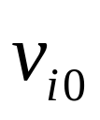
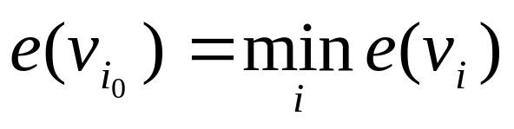
中心点选址问题的数学描述
设G＝（V，E）是一个无向简单连通赋权图，连接两个顶点的边的权值代表它们之间的距离，对于每一个顶点v_{i}，它与各个顶点之间的最短路径长度为d_{i1}，d_{i2}，…，d_{in}。这些距离中的最大数称为顶点v_{i}的最大服务距离，记为e(v_{i})。
那么，中心点选址问题，就是求网络图G的中心点 ，使得

Slide 18
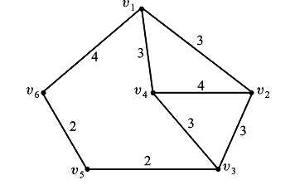
例2：假设某县下属的6个乡镇及其之间公路联系如图所示。每一顶点代表一个乡镇；每一条边代表连接两个乡镇之间的公路，每一条边旁的数字代表该条公路的长度。现在要设立一个消防站，为全县的6个乡镇服务。试问该消防站应该设在哪一个乡镇（顶点）？
图10.2.2

Slide 19
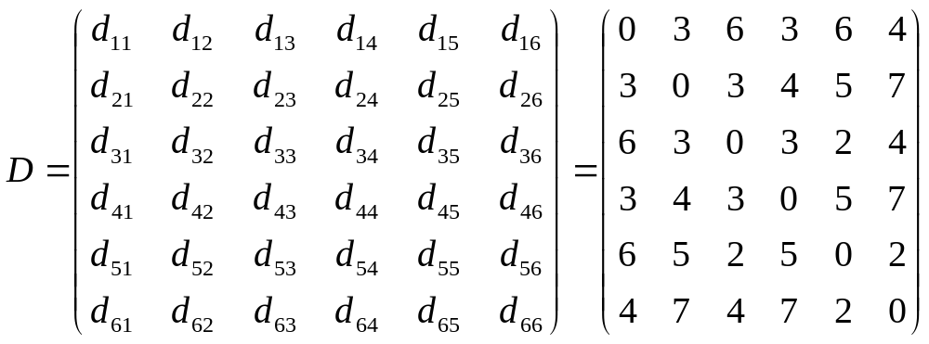
解：第1步：用标号法求出每一个顶点v_{i}至其他各个顶点v_{j}的最短路径长度d_{ij}（i，j ＝ 1，2，…，6），并将它们写成如下的距离矩阵

Slide 20
第2步：求每一个顶点的最大服务距离。显然，它们分别是矩阵D中各行的最大值，即： e(v₁)＝6，e(v₂)＝7，e(v₃)＝6，e(v₄)＝7，e(v₅)＝6，e(v₆)＝7。
第3步：判定。因为e(v₁)＝e(v₃)＝e(v₅)＝min{e(v_{i})}＝6，所以v₁，v₃，v₅都是中心点。也就是说，消防站设在
v₁，v₃，v₅中任何一个顶点上都是可行的。

Slide 21
（二）中位点选址问题
中位点选址问题的质量判据
使最佳选址位置所在的顶点到网络图中其他各个顶点的最短路径距离的总和（或者以各个顶点的载荷加权求和）达到最小。

Slide 22

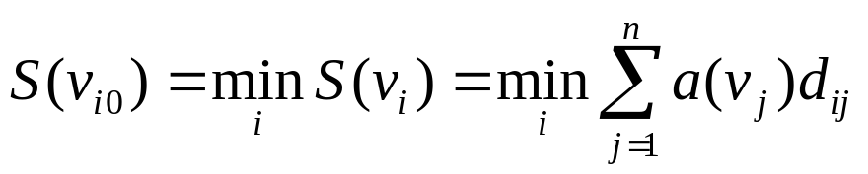
中位点选址问题的数学描述
设G＝（V，E）是一个简单连通赋权无向图，连接两个顶点的边的权值为该两顶点之间的距离；对于每一个顶点v_{i}（i＝1，2，…，n），有一个正的负荷a(v_{i})，而且它与其他各顶点之间的最短路径长度为d_{i1}，d_{i2}，…，d_{in}。那么，中位点选址问题，就是求图G的中位点 ，使得

Slide 23
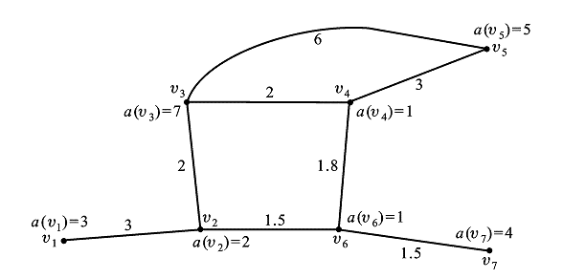
例3：某县下属7个乡镇，各乡镇所拥有的人口数a(v_{i})（i=1，2，…，7），以及各乡镇之间的距离w_{ij}（i，j=1，2，…，7）如图所示。现在需要设立一个中心邮局，为全县所辖的7个乡镇共同服务。问该中心邮局应该设在哪一个乡镇（顶点）？
图10.2.3

Slide 24
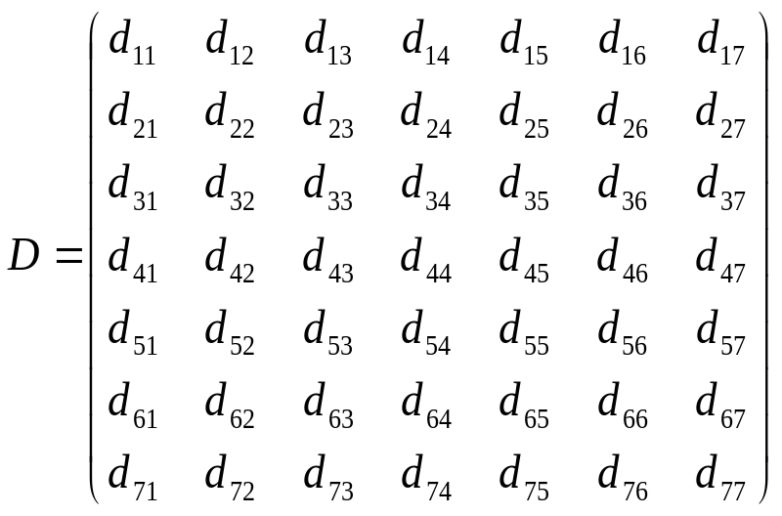
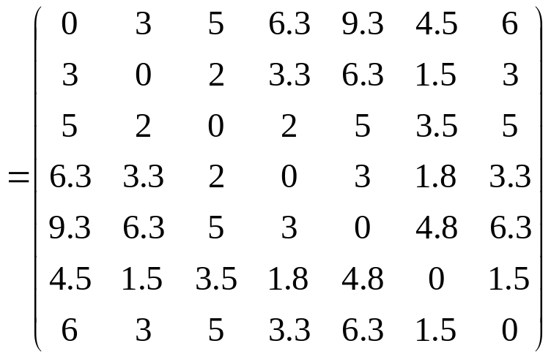
解：第1步：用标号法求出每一个顶点v_{i}至其他各个顶点v_{j}的最短路径长度d_{ij}（i，j ＝ 1，2，…，7），并将其写成如下距离矩阵

Slide 25
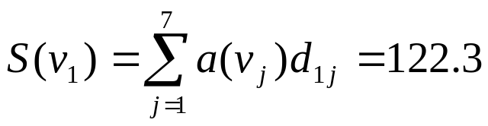
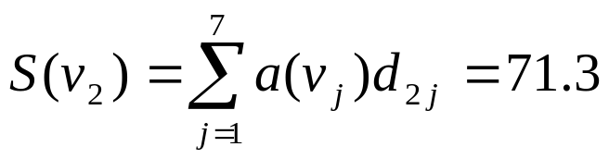
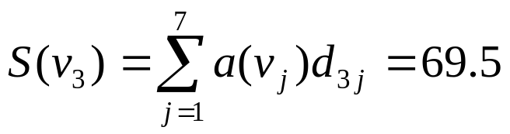
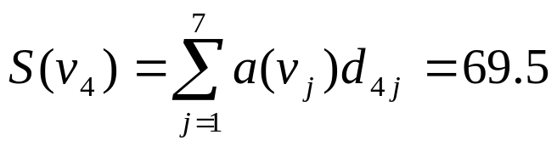
第2步：以各顶点的载荷（人口数）加权，求每一个顶点至其他各个顶点的最短路径长度的加权和

Slide 26
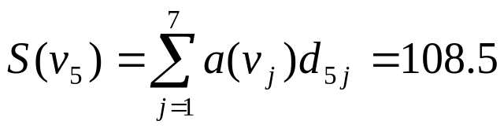
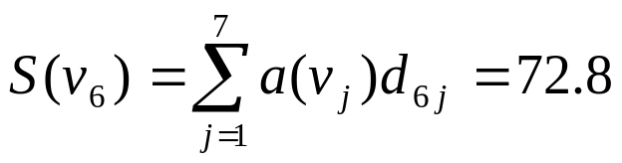
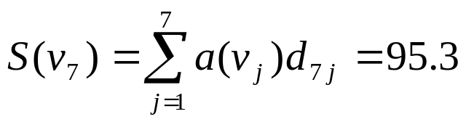
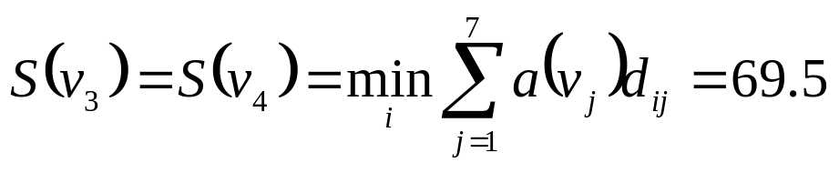
第3步：判断。因为
所以，v₃和v₄都是图10.2.3的中位点。即：中心邮局设在点v₃或点v₄都是可行的。

